Slide 1

Projet 6 Produisez une étude de marché avec R ou Python
HAYKAL Prisca
26/08/2021

Slide 2

Sommaire
1. Contexte
2. Classification ascendante hiérarchique
3. Algorithme du Kmeans
4. Analyse en composantes principales
5. Préconisations de pays

Slide 3
1. Contexte

Slide 4

1. Contexte
1.1 Objectif
?
Entreprise française qui vend des poulets
Objectif :
Trouver des groupements de pays intéressants pour exporter du poulet à l’international

Slide 5
1. Contexte
1.2 Données à disposition
Disponibilité alimentaire en 2017 : issue de la FAO
-> fichier qui répertorie la disponibilité alimentaire par pays et par aliments
Population 2000_2018 : issue de la FAO
-> fichier comportant le nombre d’habitants par pays et par année entre 2000 et 2018
Données supplémentaires issues de la FAO et de la banque mondiale de données
-> stabilité politique, pib par habitant, taux de douane par pays

Slide 6
1. Contexte
1.3 Variables et échantillons choisis
8 variables choisies :
ratio_viandes : % de viandes disponibles
ratio_volailles : % de volailles disponibles par rapport à la viande
ratio_importee : % de volailles importée
ratio_produit : % de volailles produite
pib_par_habitant : pib par habitant
pop_evolution_ratio : évolution de la population
stabilite_politique : indicateur de stabilité politique du pays
taux_droits_douane : le taux de douane par pays
Echantillon de 155 pays

Slide 7
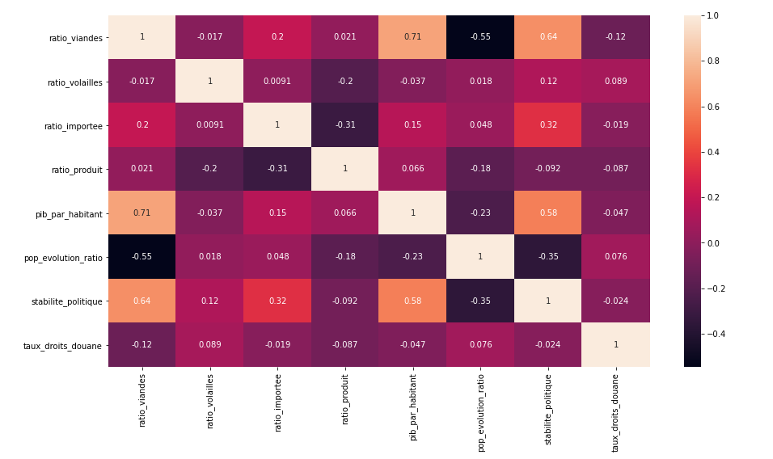
1. Contexte
1.4 Matrice de corrélation
Matrice de corrélation
On a une forte corrélation entre :
pib_par_habitant et ratio_viandes (0.71)
stabilite_politique et ratio_viandes (0.64)

Slide 8
2. Classification ascendante hiérarchique

Slide 9
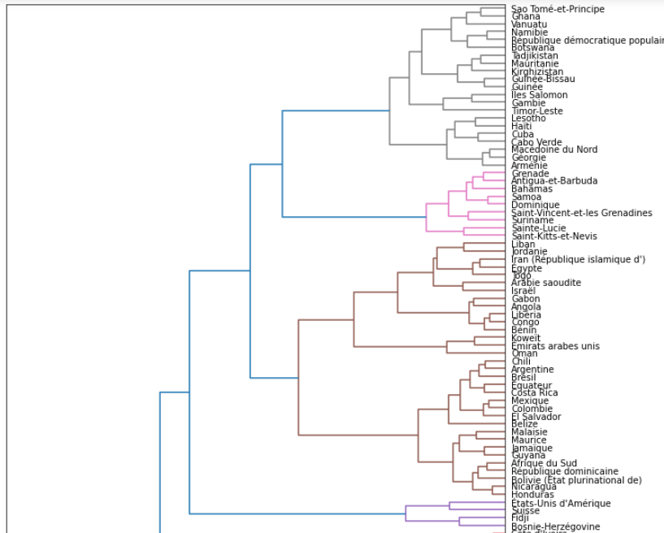
2. CAH
2.1 Dendrogramme

Slide 10
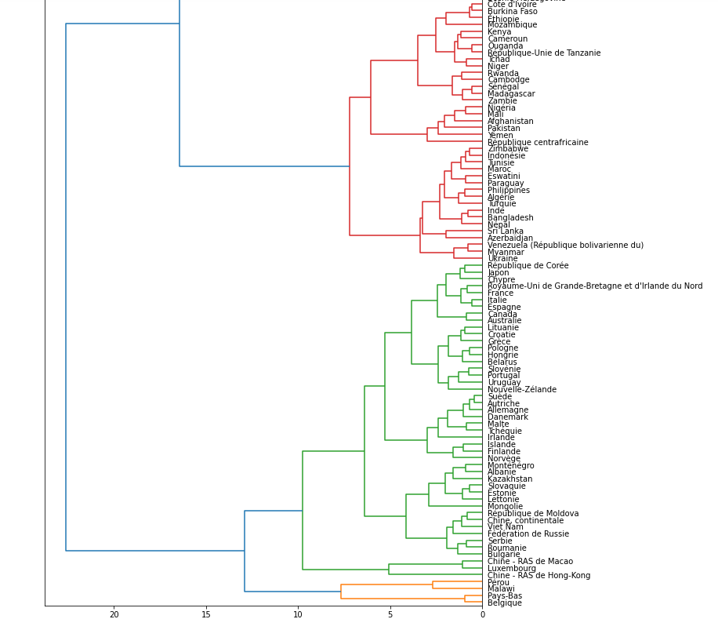
2. CAH
2.1 Dendrogramme
-> 7 groupes constitués

Slide 11
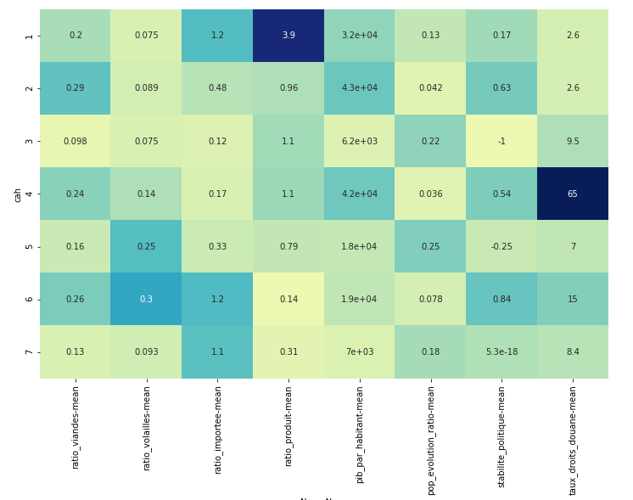
2. CAH
2.2 Résultat du CAH
Groupe 1: Pays consommateur de viandes, mais peu de volailles et qui en produit une très grande quantité par rapport à l'importation -> 5/7
Groupe 2: Groupe de la France, pays intéressants : Pays riche et stable politiquement, qui consomme beaucoup de viande et de volailles, et qui en importe et en produit beaucoup. Le taux de douane très faible -> 1/7
Groupe 3: Marché très difficile : Pays pauvre et instable, qui ne consomme pas beaucoup de viandes ni de volailles et qui en importe très peu mais avec un faible taux de douane -> 7/7
Groupe 4: Pays riche et stable politiquement, très consommateur de viande et de volailles, qui en importe beaucoup et en produit très peu mais taux de douane très élévé -> 4/7
Groupe 5: Marché difficile Pays pauvre et instable politiquement, avec une forte croissance démographique. Il ne consomme pas beaucoup de viandes et importe très peu de volailles. Taux de douane faible -> 6/7
Groupe 6: Pays intéressants Pays stable politiquement, consommateur de viandes dont la volailles et qui en produit peu et en importe beaucoup. Taux de douane moyen -> 2/7
Groupe 7: Pays moyennement stable politiquement, faible consommateur de viandes dont la volailles mais qui en importe plus qu’il n’en produit. Taux de douane relativement faible -> 3/7
Heatmap des centroïds

Slide 12
3. Algorithme du Kmeans

Slide 13
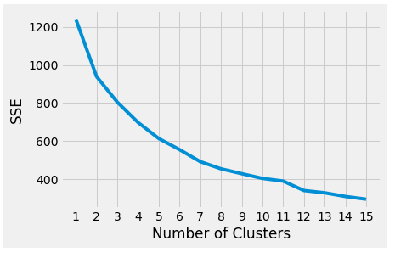
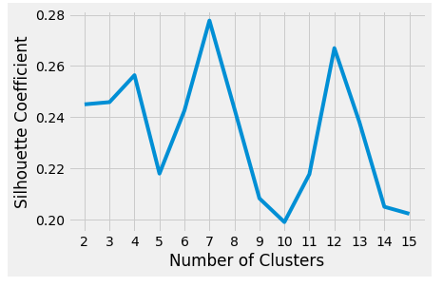
3. Algorithme du Kmeans
3.1. Choix du nombre de clusters
Méthode du coude
Coefficient de silhouette
Il semble y avoir un coude à 5 et à 7 clusters
Le coefficient de silhouette est à son maximum pour 7 clusters
On choisit donc 7 clusters pour réaliser le k-means

Slide 14
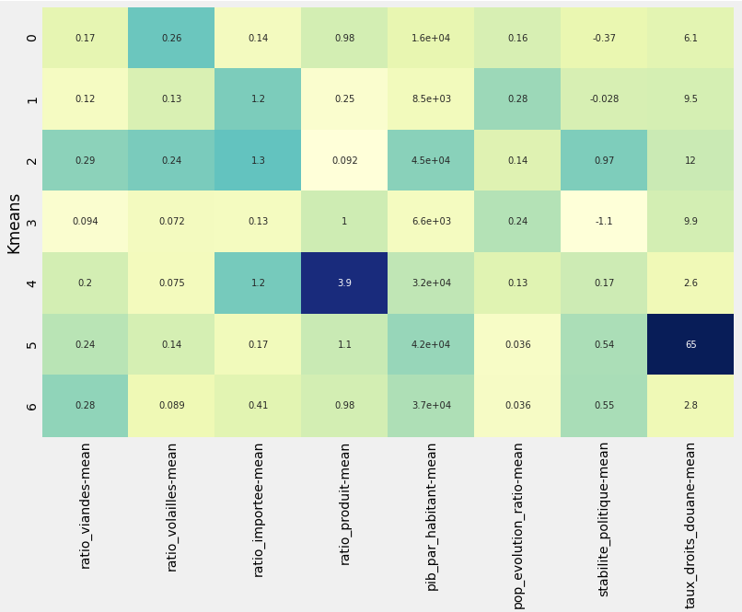
3. Algorithme du Kmeans
3.2 Résultat du Kmeans
Groupe 0 : Pays moyennement consommateur de viandes dont le poulet mais qui en produit plus qu'il n'en importe avec un faible taux de douane -> 6/7
Groupe 1 : Pays pauvres, peu consommateur de viandes dont la volaille, mais qui en importe beaucoup et en produit très peu avec un taux de douane moyen -> 3/7
Groupe 2 : Pays intéressants : Pays riche et stable politiquement, très consommateur de viande et de volailles, qui en importe beaucoup et en produit très peu avec un taux de douane moyen -> 2/7
Groupe 3 : Marché difficile : Pays pauvres et très instable, très peu consommateur de viandes et qui en produit une très grande partie -> 7/7
Groupe 4 : Pays moyennement riche, très consommateur de viande mais très peu de poulet, et qui produit beaucoup plus qu'il n'importe -> 5/7
Groupe 5 : Pays riche et stable politiquement, consommateur moyen de viande dont le poulet, qui en importe très peu et en produit beaucoup et dont le taux de douane est très élevé -> 4/7
Groupe 6 : Groupe de la France, pays intéressants : Pays riche, très consommateur de viande et moyennement de poulet, qui en produit plus qu'il n'en importe et dont le taux de douane est très faible -> 1/7
Heatmap des centroïds

Slide 15
4. Analyse en composantes principales

Slide 16
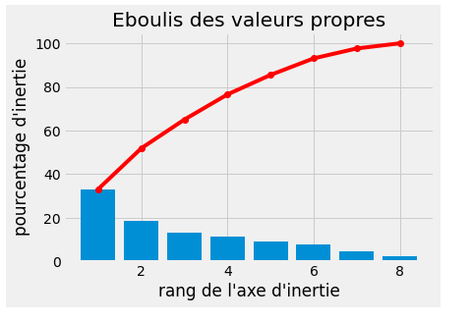
4. Analyse en composantes principales
4.1 Eboulis des valeurs propres
Je choisis de faire l’ACP sur 4 composantes principales

Slide 17
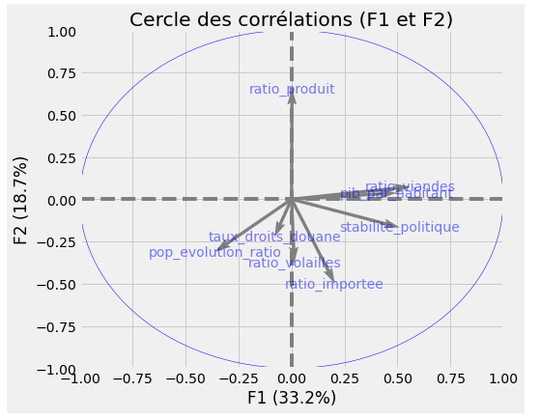
4. Analyse en composantes principales
4.2 Cercle des corrélations
ratio_produit est représenté sur F2
ratio_viandes, pib_par_habitant et stabilite_politique sont représentés sur F1

Slide 18
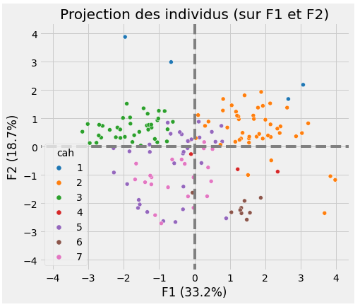
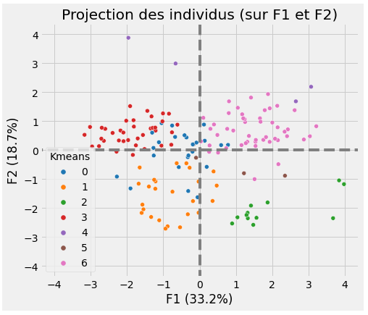
4. Analyse en composantes principales
4.3 Projection des individus sur le premier plan factoriel

Slide 19
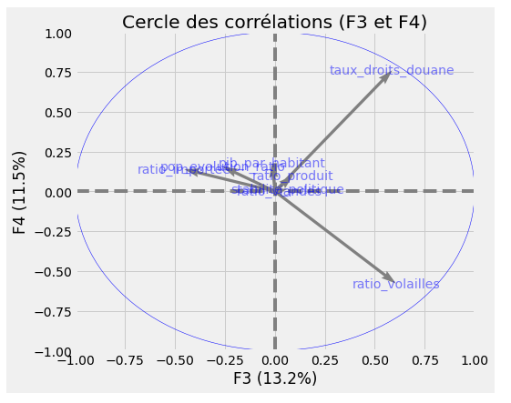
4. Analyse en composantes principales
4.4 Cercle des corrélations
taux_droits_douane est représenté sur F4
ratio_volailles est représenté sur F3

Slide 20
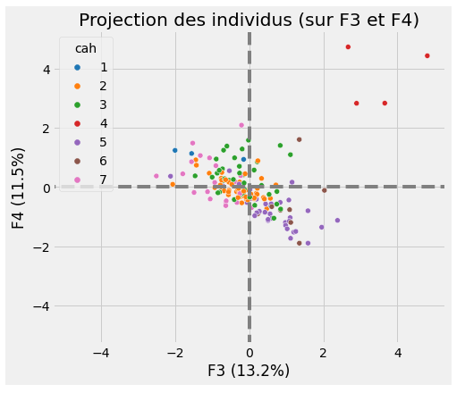
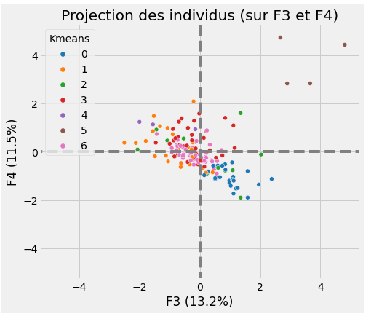
4. Analyse en composantes principales
4.5 projection des individus sur le deuxième plan factoriel

Slide 21
5. Préconisations
K-means (Groupe 6) : Albanie, Allemagne, Argentine, Arménie, Australie, Autriche, Botswana, Bulgarie, Bélarus, Canada, Chine, continentale, Chypre, Costa Rica, Croatie, Danemark, Espagne, Estonie, Finlande, France, Fédération de Russie, Grèce, Géorgie, Hongrie, Irlande, Islande, Italie, Japon, Kazakhstan, Lettonie, Lituanie, Malte, Mongolie, Monténégro, Norvège, Nouvelle-Zélande, Pologne, Portugal, Roumanie, Royaume-Uni de Grande-Bretagne et d'Irlande du Nord, République de Corée, République de Moldova, Serbie, Slovaquie, Slovénie, Suède, Tchéquie, Uruguay, Viet Nam -> 49 pays
CAH (Groupe 2) : Albanie, Allemagne, Australie, Autriche, Bulgarie, Bélarus, Canada, Chine - RAS de Hong-Kong, Chine - RAS de Macao, Chine, continentale, Chypre, Croatie, Danemark, Espagne, Estonie, Finlande, France, Fédération de Russie, Grèce, Hongrie, Irlande, Islande, Italie, Japon, Kazakhstan, Lettonie, Lituanie, Luxembourg, Malte, Mongolie, Monténégro, Norvège, Nouvelle-Zélande, Pologne, Portugal, Roumanie, Royaume-Uni de Grande-Bretagne et d'Irlande du Nord, République de Corée, République de Moldova, Serbie, Slovaquie, Slovénie, Suède, Tchéquie, Uruguay, Viet Nam -> 46 pays
On garde les pays en commun dans les 2 groupes ainsi que les pays frontaliers avec la France : Allemagne, Espagne, Italie

Slide 22

Conclusion
La CAH et l’algorithme du kmeans nous ont donné pratiquement les mêmes groupes de cluster
On aurait pu ajouter le critère de distance géographique

Slide 23
Questions

